Slide 1




Ищи
у Лисы
Ищи
у Снежинки

Slide 3



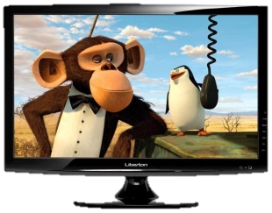

Ищи
у Мыши
Ищи у Белки

Slide 5

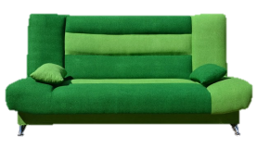
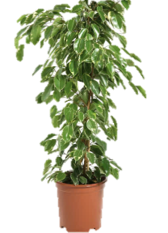



Ищи
у Зайца
Ищи
у Кота

